Slide 1

打造精益研发流程
DaoCloud™ – Your Container, Delivered
2015©

Slide 2
精益研发的核心能力
快
准
稳

Slide 3
天下武功，唯快不破

Slide 4
需求变化快
今天我们要紧急上线一个活动页面
互联网速度
产品周期短
用户的支付习惯已经从支付宝转向微信
反馈渠道多
用户在微信上抱怨这个页面加载太慢

Slide 5

不堪重负的应用

Slide 6
开发者壁垒
超负荷 IDE
小功能、大更新
后台任务中断
漫长的 QA 流程
技术栈锁定

Slide 7
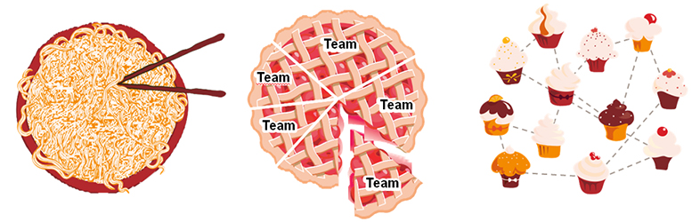
微服务架构
Loosely coupled service oriented architecture with bounded contexts
紧耦合
SOA
微服务
1990s
2000s
2010s

Slide 8

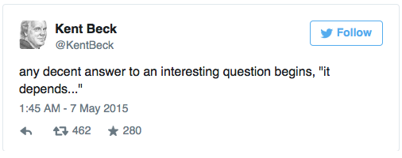
“don‘t even consider microservices unless you have a system that’s too complex to manage as a monolith.”
-- Martin Fowler

Slide 9
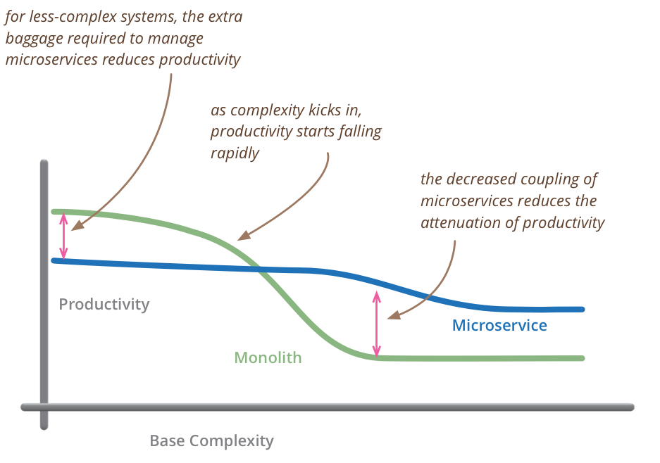

Slide 10
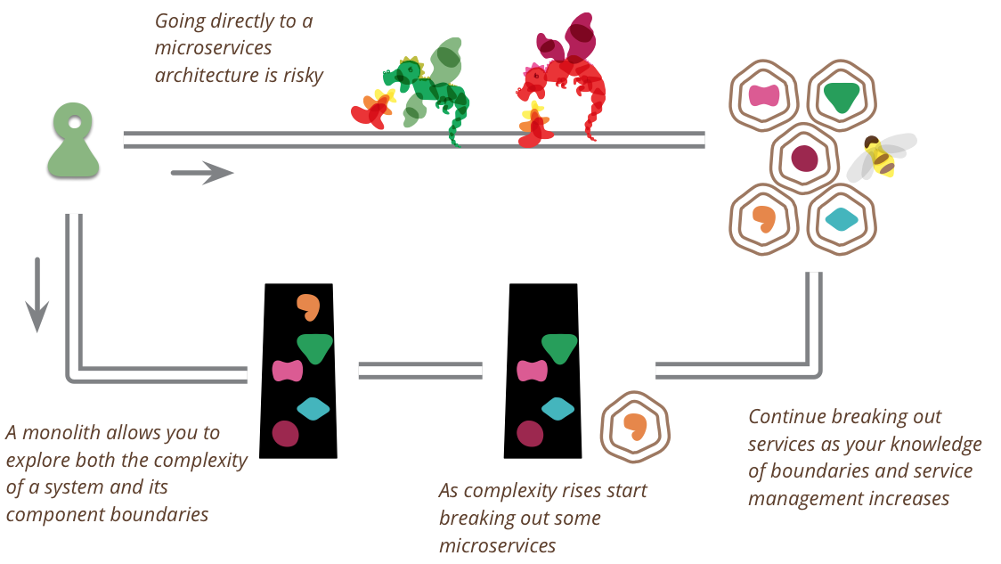

Slide 11

快速迭代
解耦服务的独立更新
独立扩展
三层架构
技术栈
最合适的技术
团队能力
组织结构
Conway法则
团队和服务对应
特殊的考虑因素
数据安全
审计
合规
微服务驱动力

Slide 12

化繁为简
60+ 微服务
用最合适的技术实现
8 编程语言
单周 10+ 迭代
接口契约，独立演进
单独部署、升级、扩展
主人翁精神
任务 VS. 产品

Slide 13
精准定位，精确制导

Slide 14

精益生产

Slide 15
需求驱动，杜绝浪费
MVP
Pivot

Slide 16
市场活动
渗透研发流程的精益
运营指标
客服反馈
产品计划
需求驱动
产品思维
小步试错
数据指导
研发计划

Slide 17
持续进步，稳步前进

Slide 18
开发
反馈
测试
持续交付
验证
部署
发布

Slide 19
应用自包含
克服环境差异
自动化
技术差异
持续交付的三大需求
技术差异
技术差异
所需经验
所需经验
所需经验
综合难度
综合难度
综合难度

Slide 20
60+ 微服务
13 编程框架
8 编程语言
6 数据中心
4 操作系统
如果帝国主义要发动战争，害怕有什么用呢 －－毛泽东

Slide 21



打造持续交付团队
统一 Docker 化
代码驱动的自动化
Eat your own dogfood

Slide 22
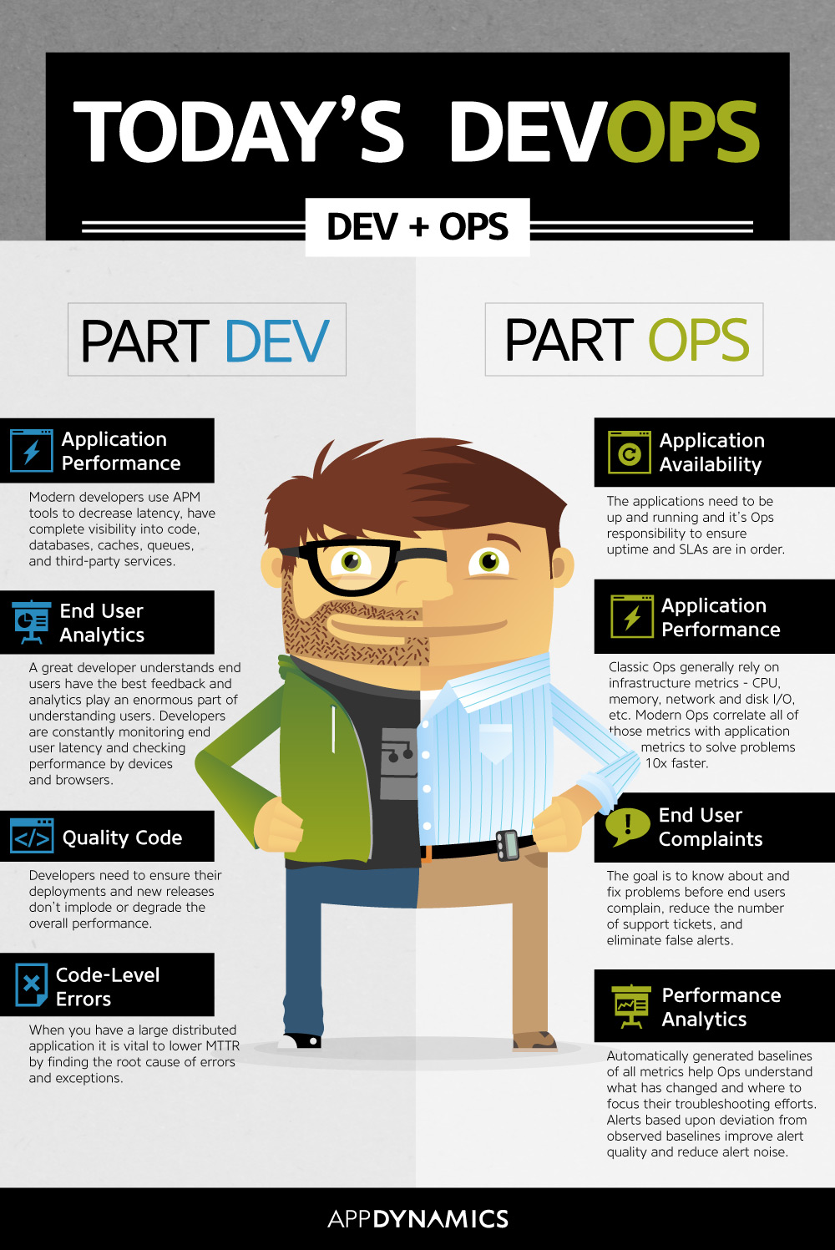
0 个测试工程师
0.5 个运维工程师
我为程序代言
独立发布能力
标准化交付件

Slide 23
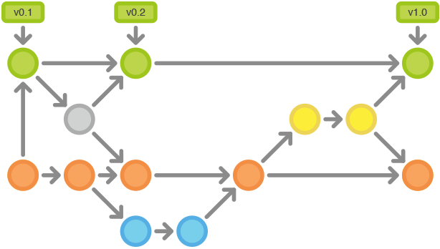
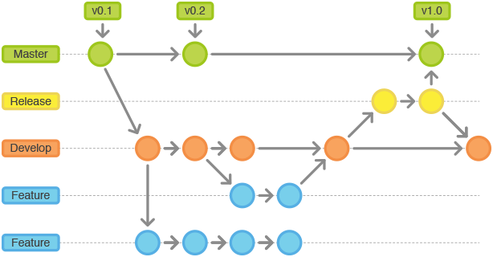
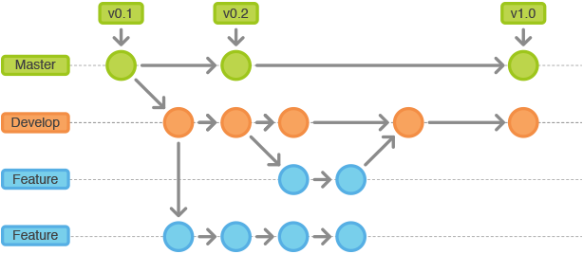
1 套代码版本控制流程
GitFlow 是构建在 Git 之上的一个组织软件开发活动的模型，是 Git 上软件开发最佳实践。
Hotfix

Slide 24
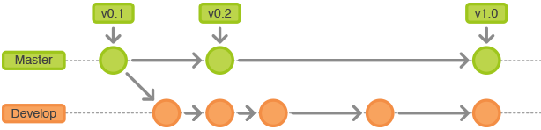
Master/Develop 分支

Slide 25
Feature 分支

Slide 26
Release 分支

Slide 27
Hotfix 分支
Hotfix

Slide 28
4 套软件发布环境
开发环境
开发机/办公室 VM
手动构建
手动发布
预发布环境
国内数据中心
全自动构建
全自动发布
开发
集成
预发布
上线
集成环境
办公室 VM
全自动构建
全自动发布
生产环境
全球数据中心
全自动构建
一键发布

Slide 29
快
微服务
精益研发核心因子
准
稳
精益
持续交付

Slide 30

谢谢
www.daocloud.io
上海
杨浦区政府路18号波司登大厦901室
info@daocloud.io
「 Container+ 联盟 」

